Slide 1
第7章 树及其应用
计算机工程与科学学院 封卫兵

Slide 2
7.1 无向树
7.1.1 无向树的定义及其性质
7.1.2 生成树

Slide 3
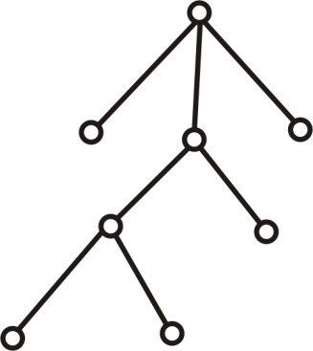
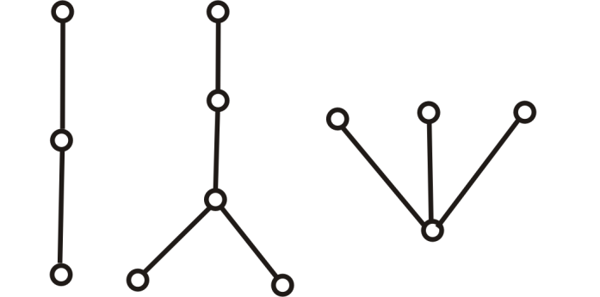
7.1.1 无向树的定义及其性质
无向树的定义
无向树：连通无回路的无向图；
平凡树：平凡图；
森林：每个连通分支都是树的非连通的无向图；
树叶：树中度数为 1 的顶点；
分支点：树中度数 ≥ 2 的顶点 .（不是树枝）
例：
(a)
(b)

Slide 4
7.1.1 无向树的定义及其性质
无向树的性质
定理7.1 设 G = <V, E> 是 n 阶 m 条边的无向图，下面各命题是等价的：
1) G 是树 (连通无回路)；
2) G 中任意两个顶点之间存在唯一的路径；
3) G 是连通的且 m = n − 1；
4) G 中无回路且 m = n − 1；
5) G 中无回路，但在任何两个不相邻的顶点之间加一条边，
所得图中有唯一的一条初级回路；
6) G 是连通的且 G 中任意一条边均为桥 .

Slide 5
7.1.1 无向树的定义及其性质
定理7.1的证明
(1)⇒(2)：G 是树 (连通无回路) ⇒ G 中任意两个顶点之间存在唯一的路径
由连通性，任意 2 个顶点之间有一条路径 .
又，假设某 2 个顶点之间有 2 条路径，
则这 2 条路径可组合成一条回路，与树的定义矛盾 .

Slide 6
7.1.1 无向树的定义及其性质
定理7.1的证明（续）
(2)⇒(3)：G 中任意两个顶点之间存在唯一的路径 ⇒
G 是连通的且 m = n − 1
显然连通 . 要证 m = n − 1. 对 n 作归纳证明.
当 n = 1时，显然 m = 0，结论成立 .
假设当 n ≤ k (k ≥ 1) 时结论成立，考虑 n = k + 1.
在 G 中任取一条边 e = (u, v)，它是 u, v 之间唯一的通路，
删去e, G 被分成 2个连通分支，设它们分别有 n₁, n₂ 个顶点
和 m₁, m₂ 条边，显然 n₁ ≤ k, n₂ ≤ k .
由归纳假设，m₁ = n₁ − 1, m₂ = n₂ − 1, 得 m = m₁ + m₂ + 1 = n − 1.

Slide 7
7.1.1 无向树的定义及其性质
定理7.1的证明（续）
(3)⇒(4)：G 是连通的且 m = n − 1 ⇒ G 中无回路且 m = n −1
假设有回路。
任取一个回路，删去回路中的一条边，所得图仍是连通的 .
重复这个做法 r 次，直到没有回路为止，得到一棵树，
它有 n 个顶点 m – r 条边，r > 0. 由(1)⇒(2)⇒(3)，
得 m − r = n − 1，矛盾.
（此为破圈法）
1) G是树(连通无回路);
2) G中任意两个顶点之间存在唯一的路径;
3) G是连通的且 m = n − 1;

Slide 8
7.1.1 无向树的定义及其性质
定理7.1的证明（续）
(4)⇒(1)：G 中无回路且 m = n − 1 ⇒ G是树(连通无回路)
只需证 G 连通 .
假设 G 不连通，有 p (p > 1) 个连通分支.
设第 k 个连通分支有 n_{k} 个顶点和 m_{k} 条边，由(1)⇒(2)⇒(3),
m_{k} = n_{k} − 1，从而得到 m = n − p，
矛盾 .
1) G是树(连通无回路);
2) G中任意两个顶点之间存在唯一的路径;
3) G是连通的且 m = n − 1;

Slide 9
7.1.1 无向树的定义及其性质
定理7.1的证明（续）
(1)⇒(5)：G 是树 (连通无回路) ⇒ G 中无回路，但在任何两个不相邻
的顶点之间加一条边，所得图中有唯一的一条初级回路 .
由(1)⇒(2), 任意 2 个不相邻的顶点之间有一条唯一的路径，
故在这 2 个顶点之间添加一条新边，必得到一条唯一的初级
回路 .
1) G是树(连通无回路);
2) G中任意两个顶点之间存在唯一的路径;
3) G是连通的且 m = n − 1;

Slide 10
7.1.1 无向树的定义及其性质
定理7.1的证明（续）
(5)⇒(6)：G 中无回路，但在任何两个不相邻的顶点之间加一条边，
所得图中有唯一的一条初级回路 ⇒ G 是连通的且 G 中任意
一条边均为桥 .
首先，任意 2 个不相邻的顶点之间都有一条通路，否则在它们
之间添加一条新边不可能构成回路，故 G 连通 .
其次，若 G 中有边不是桥，则删去这条边 G 仍是连通的，
这条边必在一条回路上，与 G 中无回路矛盾.

Slide 11
7.1.1 无向树的定义及其性质
定理7.1的证明（续）
(6)⇒(1)：G 是连通的且 G 中任意一条边均为桥 ⇒ G 是树(连通无回路)
G 连通，只需证无回路 .
假设 G 中有回路，删去回路上任意一条边，G 仍连通，
故删除的边不是桥，矛盾 .

Slide 12
7.1.1 无向树的定义及其性质
无向树的性质(续)
定理7.2 非平凡的无向树至少有两片树叶 .
证明：设有 n (n > 1) 个顶点，由定理7.1，则边数为 n − 1 条，
由握手定理：
设有 x 片树叶，则有 n − x 个分支点 (d (v_{i}) ≥ 2)，则
所以，解得 x ≥ 2 .

Slide 13
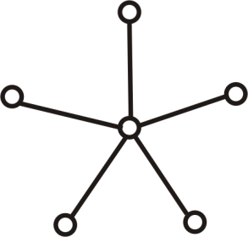
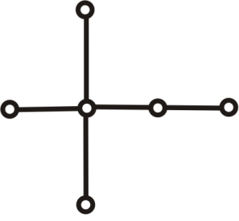
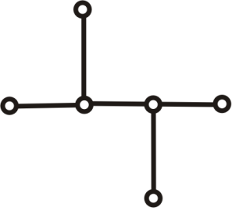
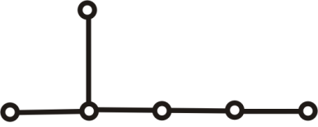
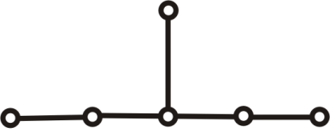
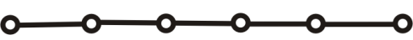
7.1.1 无向树的定义及其性质
例：画出所有 6 阶非同构的无向树 .
5
10
解：由条件知，该树中有 条边, 总度数等于
可能的度数列：应满足什么规则？
（至少有两片树叶）
（应有偶数个奇数）
(1) 1,1,1,1,1,5
(2) 1,1,1,1,2,4
(3) 1,1,1,1,3,3
(4) 1,1,1,2,2,3
(5) 1,1,2,2,2,2
(1)
(2)
(3)
(4a)
(4b)
(5)

Slide 14
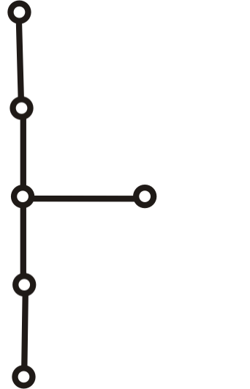
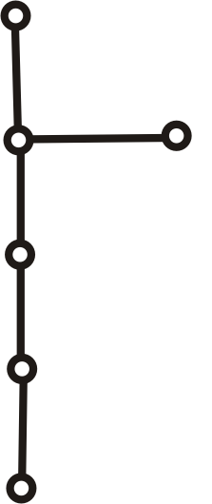
7.1.1 无向树的定义及其性质
例：已知无向树 T 中, 有 1 个 3 度顶点，2 个 2 度顶点，其余顶
点全是树叶. 试求树叶数，并画出满足要求的非同构的无向树.
解：设有 x 片树叶，由定理7.1，
则边数为
由握手定理：
x +1 + 2 − 1 = x + 2
2 × (x + 2) = 1 × 3 + 2 × 2 + x
解得 x = 3，故 T 有 3 片树叶 .
T 的度数列为
1, 1, 1, 2, 2, 3

Slide 15
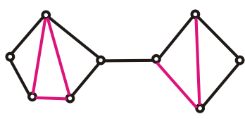
7.1.2 生成树
生成树
定义7.2 设 G 是无向连通图，若 G 的生成子图 T 是一棵树，则
称 T 是 G 的生成树. G 在 T 中的边称作 T 的树枝，不在 T 中
的边称作 T 的弦 . T 的所有弦的集合的导出子图称作 T 的余树 .
例：图中黑边构成生成树红边构成余树 .
注：(1) 余树一般不是树；
(2) 生成树不唯一 .
15

Slide 16
7.1.2 生成树
生成树的存在性
定理7.3 任何无向连通图都有生成树 .
证明：（破圈法）
若图中无圈，则图本身就是自己的生成树 .
否则，删去圈上的任一条边，不破坏连通性，重复进行
直到无圈为止，得到图的一棵生成树 .

Slide 17
7.1.2 生成树
生成树的存在性
推论1 设 n 阶无向连通图有 m 条边，则 m ≥ n − 1 .
推论2 设 n 阶无向连通图有 m 条边，则它的生成树的余树
有 m − n + 1 条边 .
证明：因为生成树是 n 阶树，有 n − 1 条边，从而余树有 m − n + 1 条边 .
注：n 阶无向连通简单图，则
n − 1 ≤ m ≤ n(n − 1) / 2 .

Slide 18
7.1.2 生成树
最小生成树
定义：图 G 的每一条边 e 附加一个实数 w(e)，称作边 e 的权 .
图 G 连同附加在边上的权称作带权图，记作 G = <V, E, W>.
设 H 是 G 的子图，H 所有边的权的和称作 H 的权，记作W(H) .
最小生成树：带权图权最小的生成树 .

Slide 19
7.1.2 生成树
最小生成树（续）
避圈法 (Kruskal)
1) 将所有非环边按权从小到大排列，设为 e₁, e₂, …, e_{m}；
2) 令 T = ∅；
3) For k = 1 to m Do
若 e_{k} 与 T 中的边不构成回路，则将 e_{k} 加入 T 中 .
注：用破圈法也可以，每次删除最大权的边 .

Slide 20
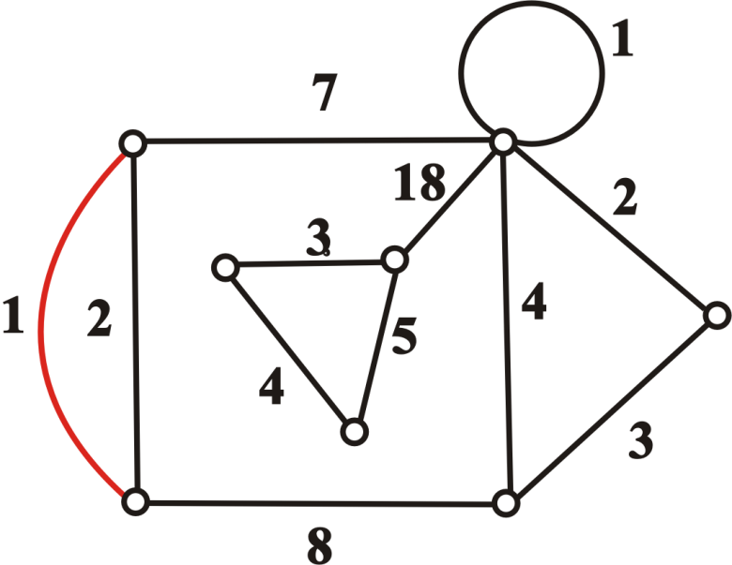
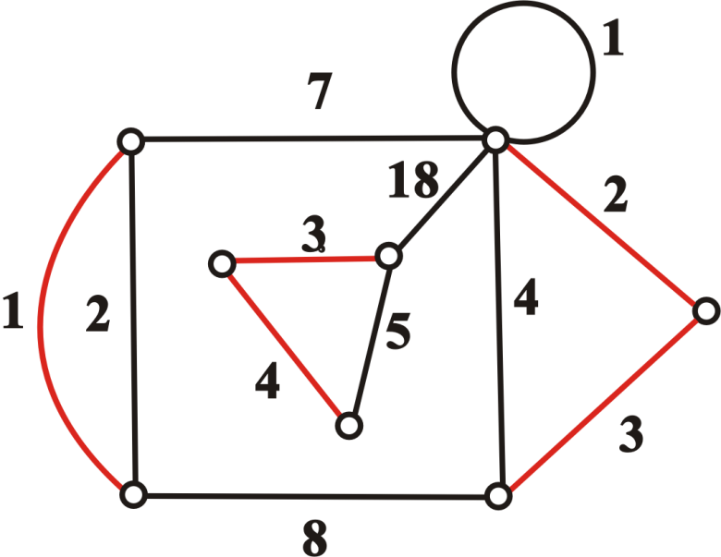
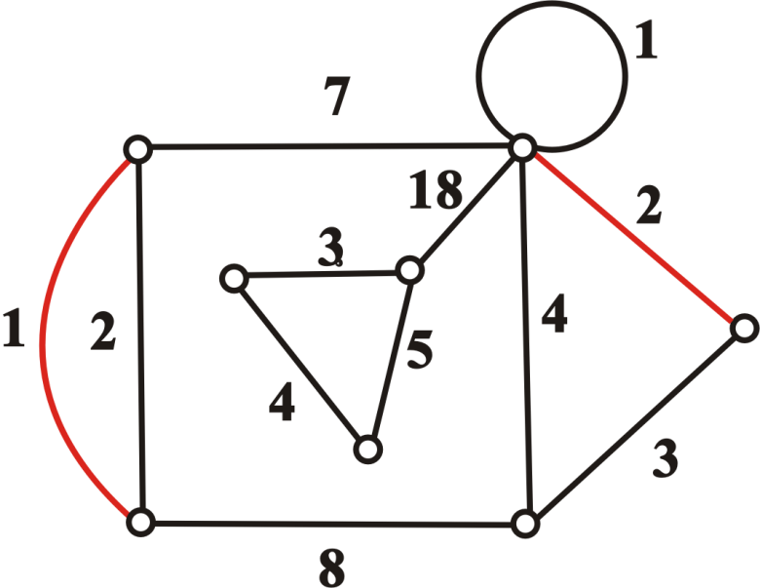
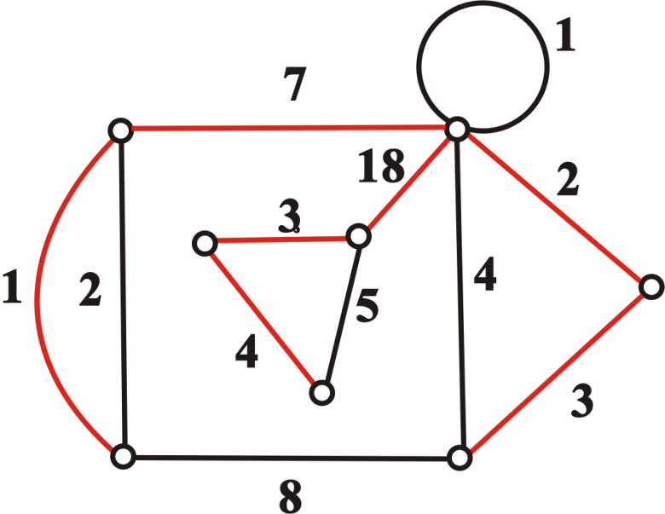
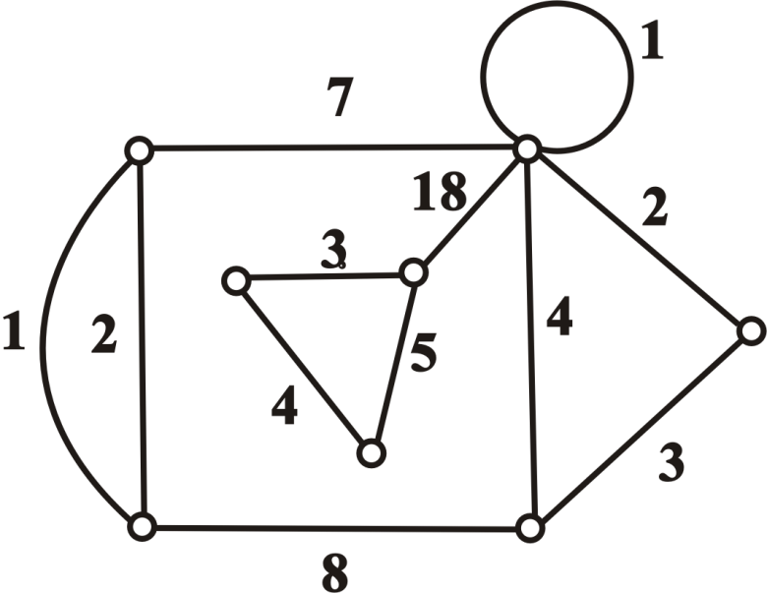
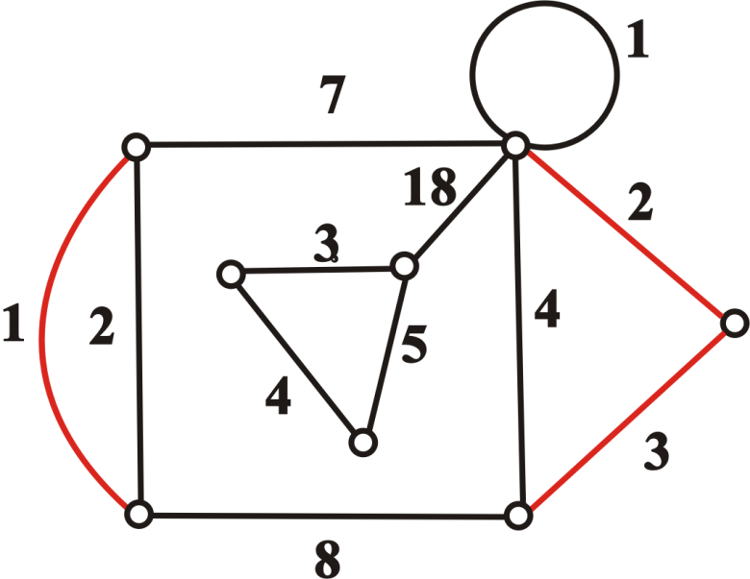
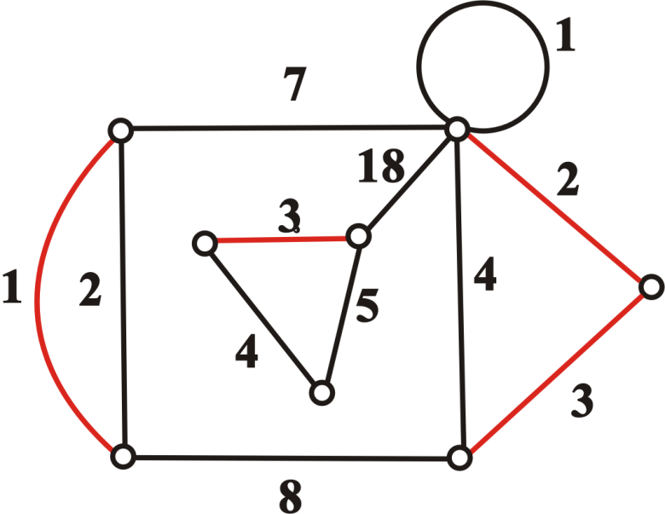
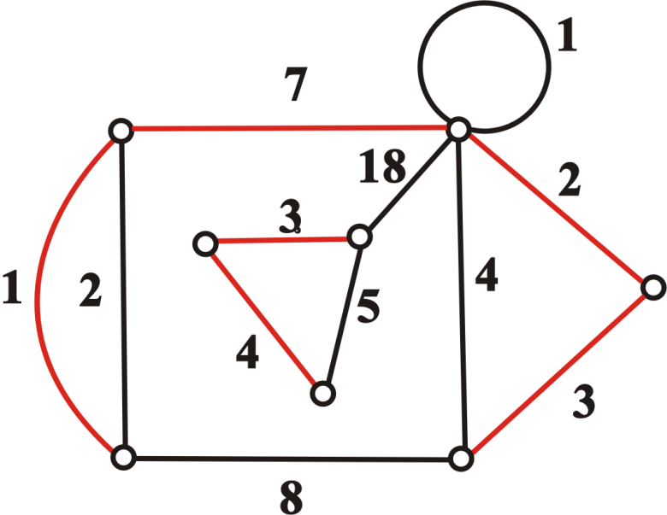
7.1.2 生成树
例：求图的一棵最小生成树 .
1) 排列：
1, 1, 2, 2, 3, 3, 4, 4, 5, 7, 8, 18
2) 检查环和平行边，余下：
1, 2, 3, 3, 4, 4, 5, 7, 8, 18
W(T) = 1 + 2 + 3 + 3 + 4 + 7 + 18 = 38 (8个顶点，7条边）
注：最小生成树不唯一，但是权是唯一的 .

Slide 21
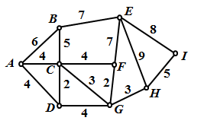
7.1.2 生成树
例：某单位建设局域网需要铺设光缆，光缆连接的建筑物的
位置、建筑物之间可以铺设光缆的线路及线路的长度
(单位：米)如图所示. 问：如何铺设才能使光缆的总长度最短?
解：
总长度：2 + 2 + 3 + 3 + 4 + 5 + 5 + 7 = 31(米)

Slide 23
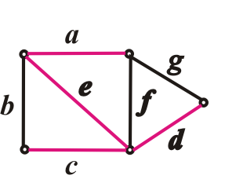
基本回路与基本回路系统
7.1.2 生成树
定义7.3 设G是n阶m条边的无向连通图, T是G的一棵生成
树, e₁, e₂, … , e_{m−n+1}为T 的弦. G 中仅含T 的一条弦e_{r}的圈C_{r} 称作对应弦e_{r}的基本回路. 称{C₁,C₂, …, C_{m−n+1}}为对应T 的基本回路系统
例3
图中红边为一棵生成树,
对应它的基本回路系统为
fae,
gaed
{bce, }

Slide 24
练习
图中红边为一棵生成树，对应它的基本回路系统为
a
g
i
l
k
c
h
e
m
j
b
f
d
{abc, dce, feg, ijk, lkm }
24

Slide 25
基本割集与基本割集系统
7.1.2 生成树
定义7.4 设T 是n 阶连通图G的一棵生成树, e₁′, e₂′, …, e′_{n−1}
为T的树枝，S_{i} 是G的只含树枝e_{i}′, 其他边都是弦的割集,
称S_{i}为对应树枝e_{i}′的基本割集. 称{S₁, S₂, …, S_{n−1}}为对应T
的基本割集系统
例4 图中红边为一棵生成树,
对应它的基本割集系统为
{{a,f,g}, }
{e,b,f,g},
{c,b},
{d,g}

Slide 26
练习
图中红边为一棵生成树，对应它的基本割集系统为
a
g
i
l
k
c
h
e
m
j
b
f
d
a
ad
df
f
i
{b , c , e , g , h , j , k , m }
il
l

Slide 27
图论小结（二部图）
二部图
判别定理：
无向图G=<V,E>是二部图当且仅当G中无奇长度的回路
或：AB法
存在完备匹配的条件：
设二部图G=<V₁,V₂, E>, |V₁|≤|V₂|，
Hall定理：G中存在V₁到V₂的完备匹配当且仅当V₁中任意k(1≤k≤|V₁|) 个顶点至少与V₂中的k个顶点相邻(相异性条件)；
或：如果存在正整数 t, 使得V₁中每个顶点至少关联 t 条边，而V₂中每个顶点至多关联 t 条边( t 条件)，则G中存在V₁到V₂的完备匹配 （充分条件）
27

Slide 28
图论小结（欧拉图）
欧拉图：含有经过所有顶点且每条边恰好经过一次的回路（简单回路）
判别：
无向图G是欧拉图当且仅当G是连通的且无奇度顶点
有向图D是欧拉图当且仅当D是连通的且所有顶点的入度等于出度.
28

Slide 29
图论小结（哈密顿图）
哈密顿图：含有经过图中所有顶点一次且仅一次的回路（初级回路）
判别（必要条件）：
若无向图G=<V, E>是哈密顿图, 则对于V 的任意非空真子集V₁ 均有 p(G−V₁)≤|V₁|.
有割点的图不是哈密顿图
判别（充分条件）：
设G是n(n≥3)阶无向简单图,
若任意两个不相邻的顶点的度数之和大于等于 n, 则 G 为哈密顿图.
若δ(G) ≥ n/2, 则 G 是哈密顿图
设D是 n (n ≥ 3)阶有向完全图, 则D是哈密顿图
29

Slide 30
图论小结（平面图）
平面图：能将图G除顶点外边不相交地画在平面上
性质：
平面图各面的次数之和等于边数的2倍
欧拉公式：设G为n阶m条边 r个面的连通平面图, 则
n−m+r=2
设平面图G有 p (p≥2) 个连通分支, 则 n − m + r = p + 1
设G为n阶连通平面图, 有m条边, 且每个面的次数不小于 l (l ≥3), 则
判定定理：
一个图是平面图当且仅当：
它既不含与K₅同胚的子图, 也不含与K_{3,3}同胚的子图，或：
它既无可收缩为K₅的子图, 也无可收缩为K_{3,3}的子图
30

Slide 31
图论小结（树）
树：连通无回路的无向图
性质：
连通无回路;
G中任意两个顶点之间存在唯一的路径;
G是连通的且m=n−1;
G中无回路且m=n−1;
G中无回路, 但在任何两个不相邻的顶点之间加一条边，
所得图中有唯一的一条初级回路.
G是连通的且G中任意一条边均为桥.
非平凡的无向树至少有两片树叶
任何无向连通图都有生成树
带权图权最小的生成树为最小生成树，不唯一
31

Slide 32
例题
例 证明：树都是二部图
证：树是连通无回路的无向图，这里的回路是指初级回路或简单回路。
树中若有回路，一定是复杂回路，且在回路上的每条边均出现偶数次。
所以树中没有奇数长度的回路。
由二部图的判定定理，可知树都是二部图。

Slide 33
例题
例 证明：除平凡树外，树都不是欧拉图
证：利用T 中有奇度顶点
设T 为一棵非平凡的无向树，由定理7.2，T 至少有两片树叶，因而T 有奇度顶点。
由无向欧拉图的判别定理，T 不是欧拉图。
例 证明：除平凡树外，树都不是哈密顿图
证：若T 是2阶树，同构意义下，T 为K₂，K₂显然不是哈密顿图。
在阶数≥3的树中，设u为T 中非树叶顶点，u与v和w相邻，设e₁=(v,u), e₂=(u,w), 则e₁, e₂均为桥，于是 p(T-u)≥2, 故u为割点。
即在阶数≥3的树中，存在割点（非树叶顶点），根据6.10推论，T 不是哈密顿图。

Slide 34
例题
例 证明：树都是平面图
证：设T 为任何一棵树，则T 中既没有简单回路，也没有初级回路。
而与K₅或K_{3,3}同胚的图均有初级和简单回路，
因而T 中既没有与K₅同胚的子图，也没有与K_{3,3}同胚的子图，
由库拉图斯基定理，T 是平面图
注：T 是特殊的平面图，T 中只有一个外部面，没有任何内部面，外部面R₀的边界是由所有边构成的复杂回路组成，每条边在回路中恰好出现两次。

Slide 35
例题
例 哪些完全二部图是树？
解：在K_{r,s}中，若r≥2且s≥2，则K_{r,s}中必含圈，所以r≥2, s≥2时，K_{r,s}不是树。
所以完全二部图K_{1,r} (r≥1)和K_{s,1}(s≥1) 为树。

Slide 36
例题
例 下面两组数中，哪些可以为无向树的度数列？
1, 1, 2, 3, 3, 4 (2) 1, 1, 1, 1, 1, 1, 3, 3, 4
解：(1) 若可以为无向树的度数列，则：
阶数n= , 边数m= ,
由握手定理应该有：2m=10=1+1+2+3+3+4=14
矛盾。所以不可能是无向树的度数列。
(2) 若可以为无向树的度数列，阶数n=9, 边数m=9-1=8, 由握手定理应该有：2m=16=1*6+3+3+4=16
成立。所以是无向树的度数列。
6
6-1=5

Slide 37
作 业
7.8
7.16 （v2: 7.19）
37

Slide 38
研 讨 题
画出具有7个结点的所有非同构的树。
对任意一个图G=<V，E>，设|V|=n，|E|=m，p(G)=p，试证明G中至少包含m-n+p条不同的回路。
若连通图G的顶点数大于2，则G中至少有2个顶点，证明：将它们去掉后G仍然是连通。
38

Slide 39
7.2 根树及其应用
7.2.1 根树及其分类
7.2.2 最优树与哈夫曼算法
7.2.3 最佳前缀码
7.2.4 根树的周游及其应用
中序行遍法、前序行遍法和后序行遍法
波兰符号法与逆波兰符号法

Slide 40
根树的定义
有向树: 略去方向后为无向树的有向图
根树: 有一个顶点入度为0, 其余的入度均为1的非平凡的
有向树
树根: 有向树中入度为0的顶点
树叶: 有向树中入度为1, 出度为0的顶点
内点: 有向树中入度为1, 出度大于0的顶点
分支点: 树根与内点的总称
顶点v的层数: 从树根到v的通路长度
树高: 有向树中顶点的最大层数

Slide 41
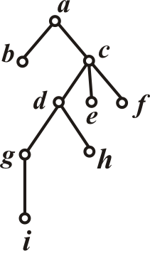
实例
根树的画法:树根放最上方,省去所有有向边上的箭头
右图中
a是树根
b,e,f,h,i是树叶
c,d,g是内点
a,c,d,g是分支点
a为0层;1层有b,c; 2层有d,e,f;
3层有g,h; 4层有i.
树高为4

Slide 42
家族树
把根树看作一棵家族树:
若顶点a邻接到顶点b, 则称b是a的儿子, a是b的父亲
若b和c为同一个顶点的儿子, 则称b和c是兄弟
若a≠b且a可达b, 则称a是b的祖先, b是a的后代
设v为根树的一个顶点且不是树根, 称v及其所有后代的导
出子图为以v为根的根子树
将根树每一层上的顶点规定次序后称作有序树

Slide 43
根树的分类
r元树:根树的每个分支点至多有r个儿子
r元正则树: 根树的每个分支点恰有r个儿子
r元完全正则树: 所有树叶层数相同的r元正则树
r元有序树: 有序的r元树
r元正则有序树: 有序的r元正则树
r元完全正则有序树: 有序的r元完全正则树

Slide 44
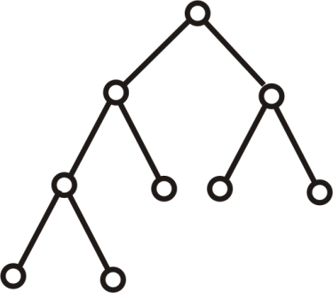
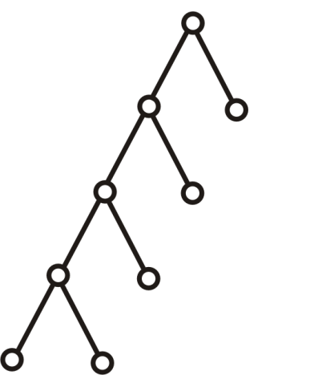
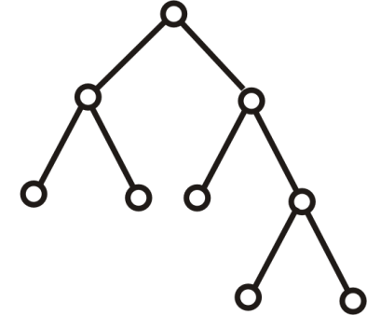
最优2元树
定义7.10 设2元树T有t片树叶v₁, v₂, …, v_{t}, 树叶的权分别为
w₁, w₂, …, w_{t}, 称 为T的权, 记作W(T), 其中
l(v_{i})是v_{i}的层数. 在所有有t片树叶, 带权w₁, w₂, …, w_{t} 的 2元
树中, 权最小的2元树称为最优2元树
例如
3
4
5
1
4
6
3
5
6
3
5
1
4
W(T₁)=47
W(T₂)=54
W(T₃)=43
1
6

Slide 45
求最优2元树的算法
哈夫曼(Huffman)算法
给定实数w₁, w₂, …, w_{t}
① 作t片树叶, 分别以w₁, w₂, …, w_{t}为权
② 在所有入度为0的顶点(不一定是树叶)中选出两个权最小的顶点, 添加一个新分支点, 以这2个顶点为儿子, 其权等于这2个儿子的权之和
③ 重复②, 直到只有1个入度为0 的顶点为止
W(T)等于所有分支点的权之和

Slide 46
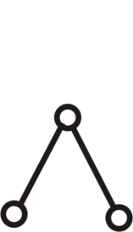
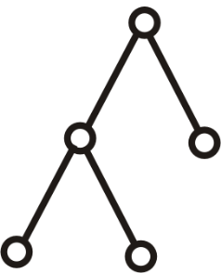
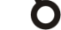
实例
例1 求以1,3,4,5,6为权的最优2元树, 并计算它的权
解
8
4
4
4
5
6
1
3
4
5
6
1
3
4
5
6
1
3
(a)
(b)
(c)

Slide 47

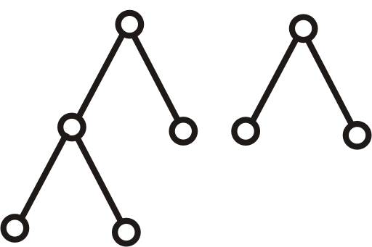
实例(续)
19
8
11
8
11
4
4
4
5
6
4
5
6
1
3
1
3
(d)
(e)
W(T)=4+8+11+19=42

Slide 48
最佳前缀码
定义7.11 设α=α₁α₂…α_{n-1}α_{n}是长度为n的符号串, α₁α₂…α_{k}
称作α的长度为k的前缀, k=1,2,…,n-1.
若非空字符串β₁, β₂, …, β_{m}中任何两个互不为前缀, 则称
{β₁, β₂, …, β_{m}}为前缀码
只出现两个符号(如0与1)的前缀码称作2元前缀码
例如 {0,10,110, 1111}, {10,01,001,110}是2元前缀码
{0,10,010, 1010} 不是前缀码

Slide 49
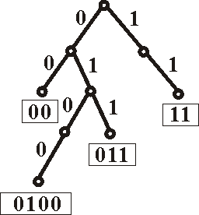
用2元树产生2元前缀码的方法
对每个分支点, 若关联2条边, 则给左边标0, 右边标1; 若只
关联1条边, 则可以给它标0(看作左边), 也可以标1(看作右
边). 将从树根到每一片树叶的通路上标的数字组成的字
符串记在树叶处, 所得的字符串构成一个前缀码.
例如
前缀码
{00, 11, 011, 0100}

Slide 50
实例
例2 在通信中,设八进制数字出现的频率(%)如下:
0: 25, 1: 20, 2: 15, 3: 10, 4: 10, 5: 10, 6: 5, 7: 5
采用2元前缀码, 求传输数字最少的2元前缀码 (称作最佳
前缀码), 并求传输100个按上述比例出现的八进制数字需
要多少个二进制数字？若用等长的 (长为3) 的码字传输需
要多少个二进制数字?
解 用Huffman算法求以频率(乘以100)为权的最优2元树.
这里w₁=5,w₂=5,w₃=10,w₄=10,w₅=10,w₆=15,w₇=20,w₈=25.

Slide 51
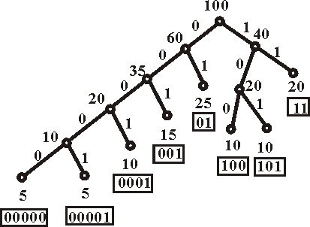
实例(续)
编码:
0---01
1---11
2---001
3---100
4---101
5---0001
6---00000
7---00001
传100个按比例出现的八进制数字需W(T)=285个二进制数
字, 用等长码(长为3)需要用 300个数字.

Slide 52
根树的周游及其应用
对根树的行遍或周游: 每个顶点访问一次且仅访问一次
行遍2元有序正则树的方式：
① 中序行遍法: 左子树、树根、右子树
② 前序行遍法:树根、左子树、右子树
③ 后序行遍法: 左子树、右子树、树根

Slide 53
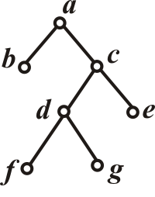
实例
例3
中序行遍:
前序行遍:
后序行遍:
b a ((f d g) c e)
a b (c (d f g) e)
b ((f g d) e c) a
带下划线的是(子)树根,
一对括号内是一棵子树

Slide 54
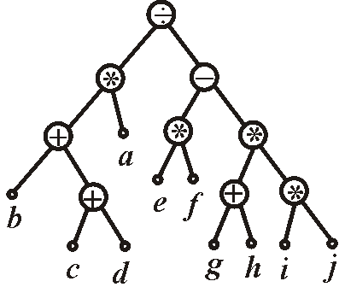
波兰符号法与逆波兰符号法
用2元有序正则树表示算术运算算式如下: 以中序行遍方
式将运算符和数标记在顶点上, 即将运算符放在分支点上,
数放在树叶上, 每个运算符对它所在分支点的2棵子树进
行运算, 并规定左子树是被除数或被减数.
例4 右图表示算式
((b+(c+d))∗a)÷((e∗f)−(g+h)∗(i∗j))

Slide 55
波兰符号法与逆波兰符号法(续)
波兰符号法(前缀符号法): 按前序行遍法访问, 不加括号.
从右到左进行, 每个运算符对其后面紧邻两个数进行运算.
逆波兰符号法(后缀符号法): 按后序行遍法访问, 不加括号.
从左到右进行, 每个运算符对前面紧邻两数运算.
例4(续)
波兰符号法
逆波兰符号法
÷ ∗ + b + c d a − ∗ e f ∗ + g h ∗ i j
b c d + + a ∗ e f ∗ g h + i j ∗ ∗ − ÷

